Slide 1


UBND QUẬN LONG BIÊN
TRƯỜNG MẦM NON ĐỨC GIANG
Giáo án
LĨNH VỰC PHÁT TRIỂN NGÔN NGỮ
Thơ:Hồ sen
Giáo viên : Lương Thị Thu Hiền

Slide 2


MỤC ĐÍCH - YÊU CẦU
Kiến thức
- Trẻ biết tên thơ, tên tác giả (Nhược Thủy).
- Biết nội dung của bài thơ: Bài thơ nói về hồ sen nở rực rỡ đầy hồ, mùi của hoa sen thơm ngát, lá hoa sen có màu xanh ngát còn đọng lại những hạt sương đêm long lanh trên lá.
- Giải thích từ khó: Sương long lanh chạy.
2. Kỹ năng
- Trẻ nói đúng tên bài thơ.
- Trẻ trả lời câu hỏi của cô to, rõ ràng, theo trình tự nội dung thơ.
- Trẻ chú ý, lắng nghe và quan sát.
3. Thái độ:
- Trẻ hứng thú nghe đọc thơ, biết yêu quý các loại hoa và cảnh đẹp thiên nhiên, bảo vệ thiên nhiên

Slide 3
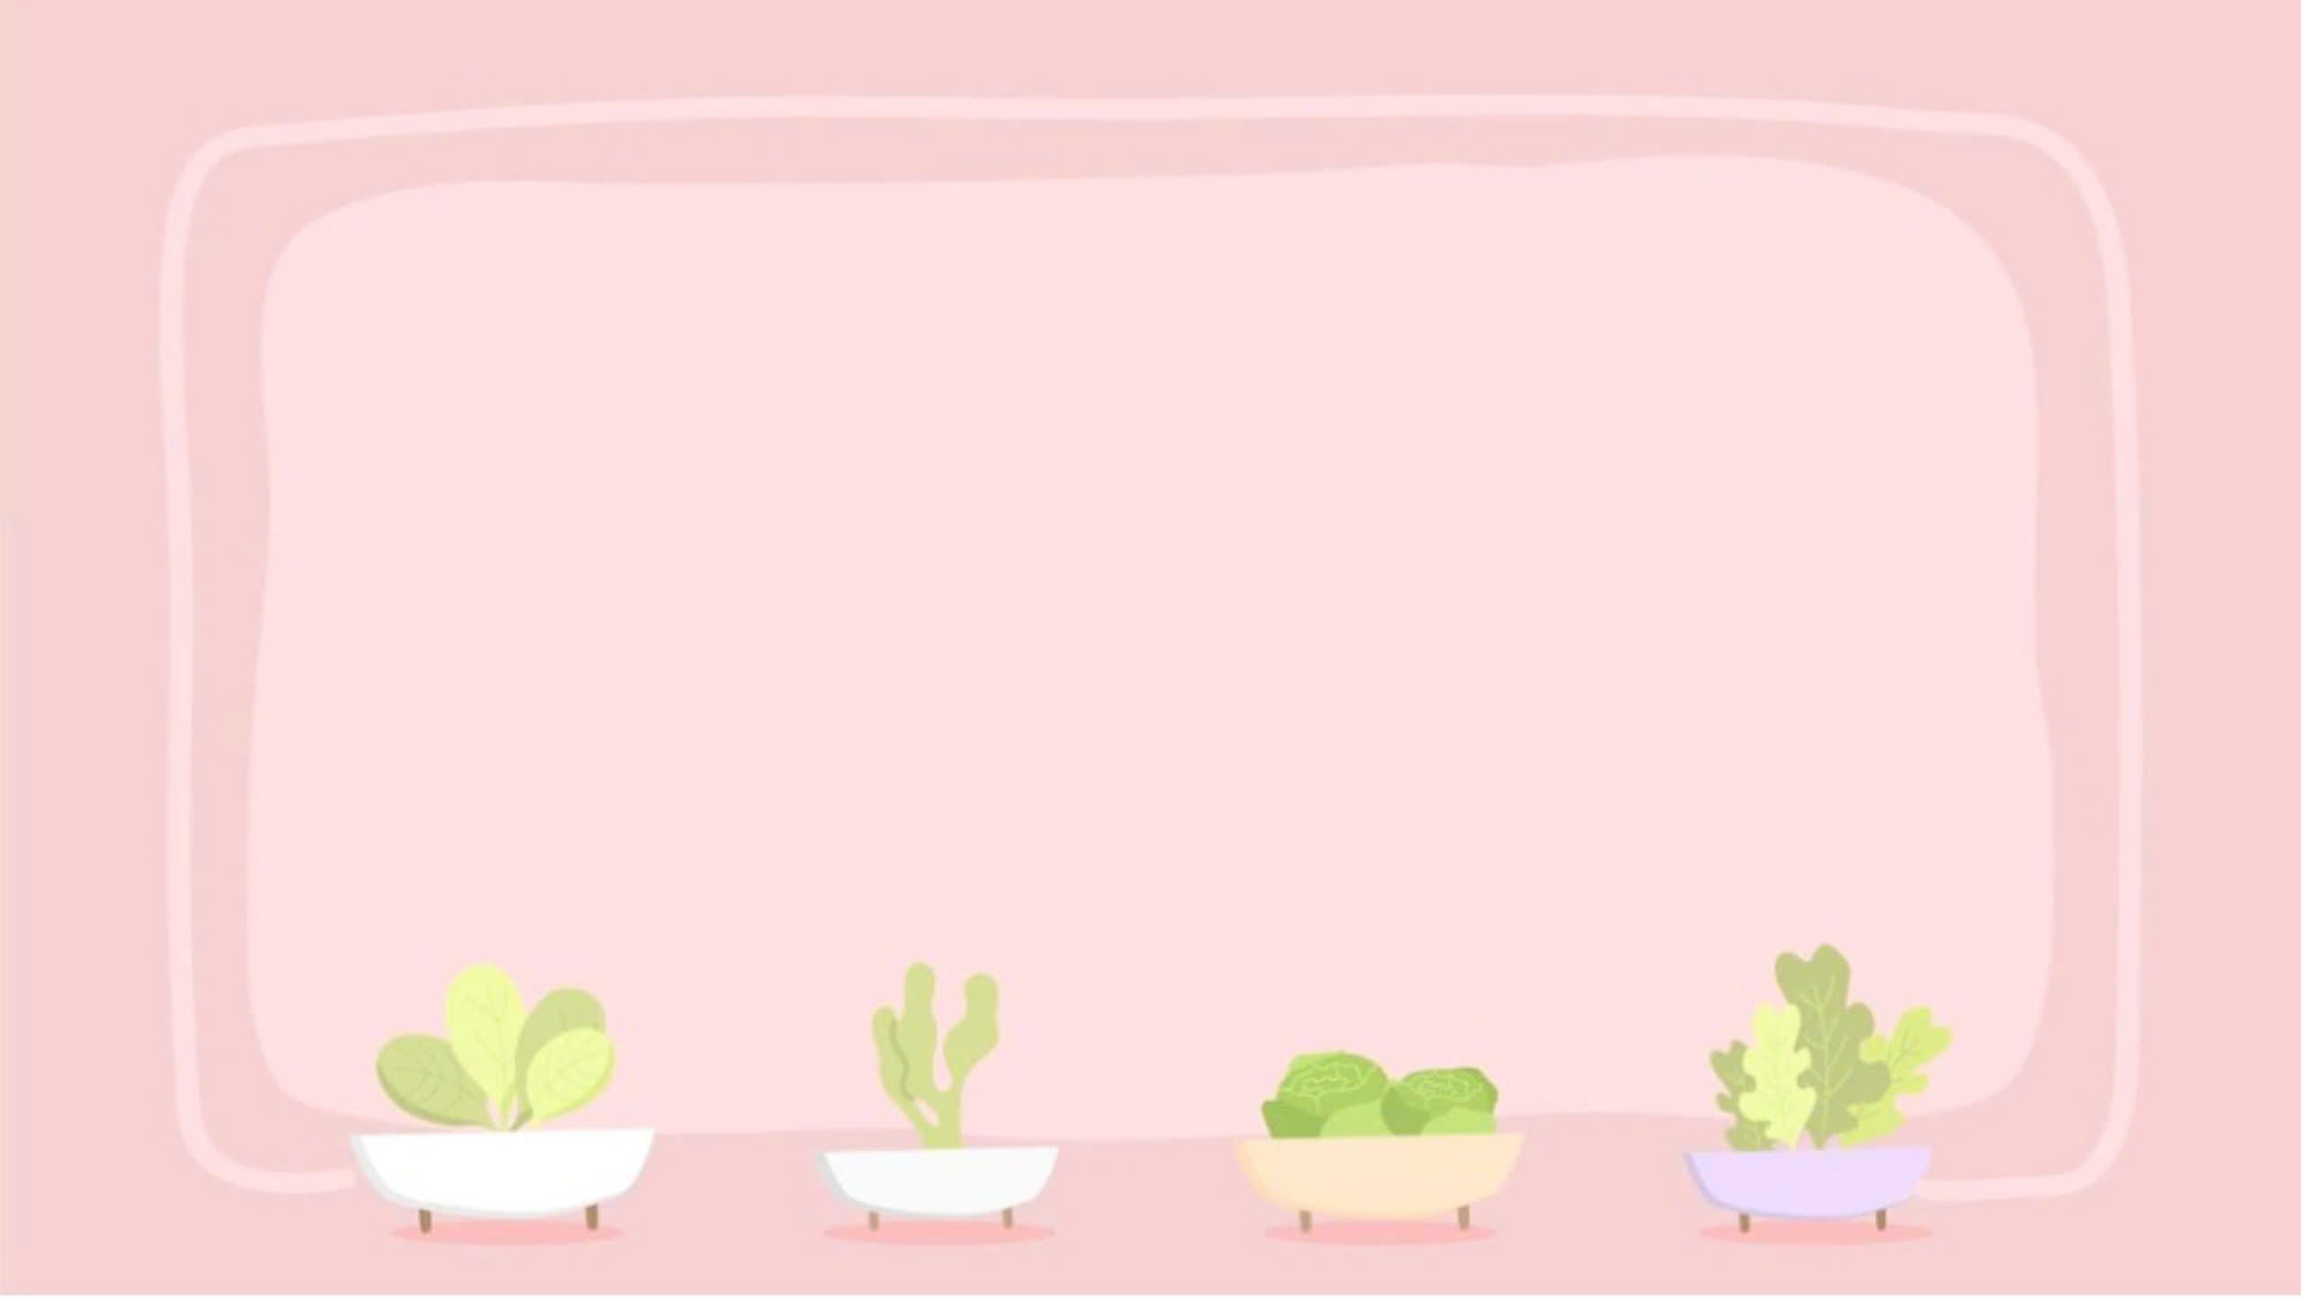
1.Ổn định tổ chức, gây hứng thú
Cô và trẻ cùng chơi giải câu đố về Hoa sen
Hoa gì nở giữa mùa hè
Trong đầm thơm mát, lá xòe che ô ?
Đó là hoa gì?
(Đáp án: Hoa Sen)

Slide 4

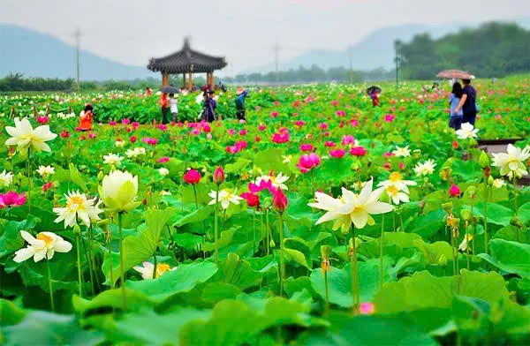
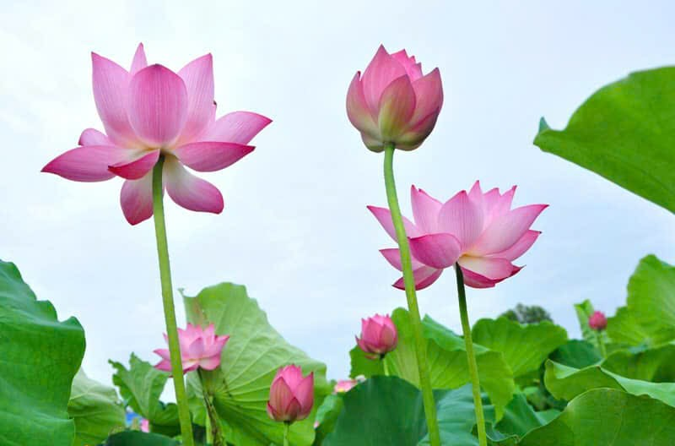
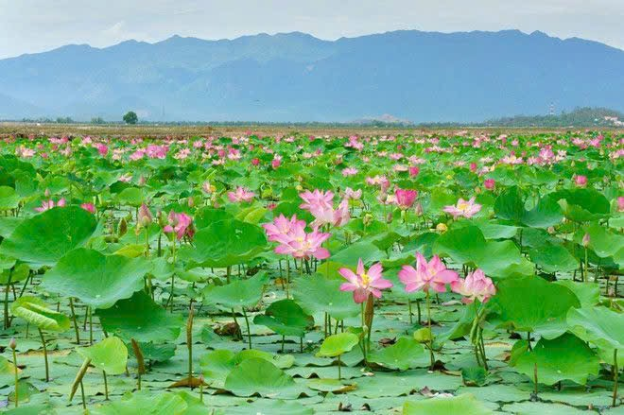
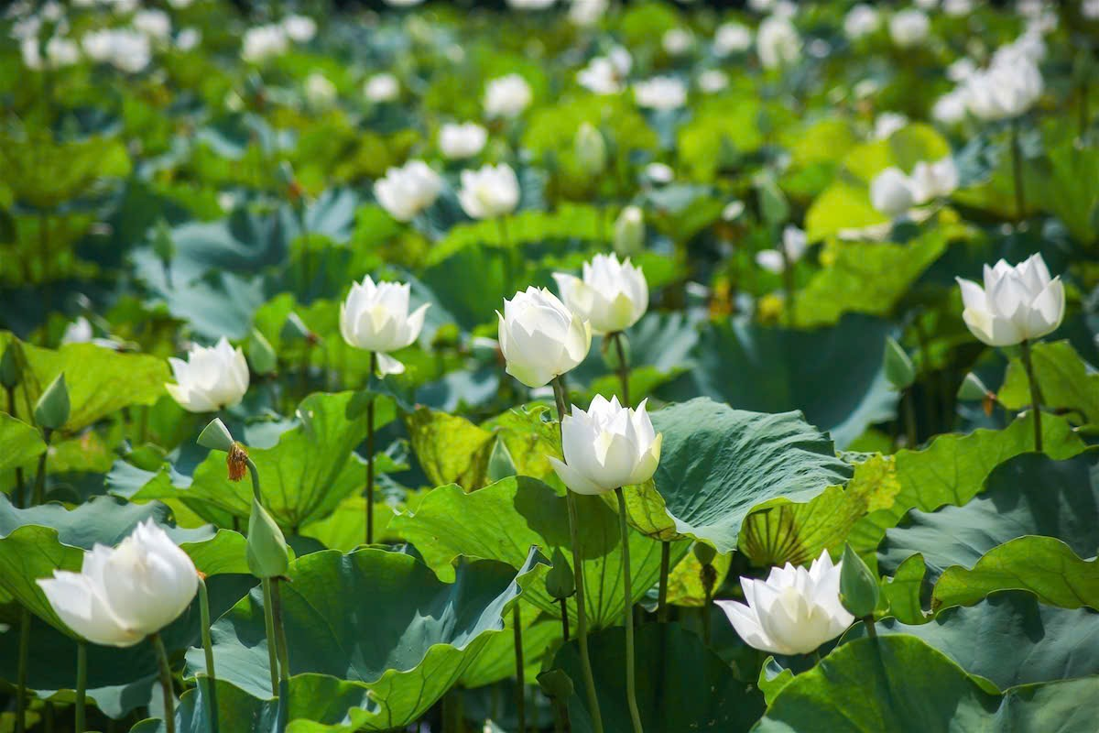
Xem tranh ảnh trò chuyện về hoa sen
Hoa sen Đồng tháp
Sen Hồng Hồ Tây
Hoa sen ở Hàn Quốc
Đầm sen trắng Hồ Tây

Slide 5
2. Phương pháp và hình thức tổ chức
Cô giới thiệu tên bài thơ.
- Đọc thơ cho trẻ nghe
Lần 1 bằng lời và kết hợp cử chỉ
Lần 2 kết hợp vi deo

Slide 6
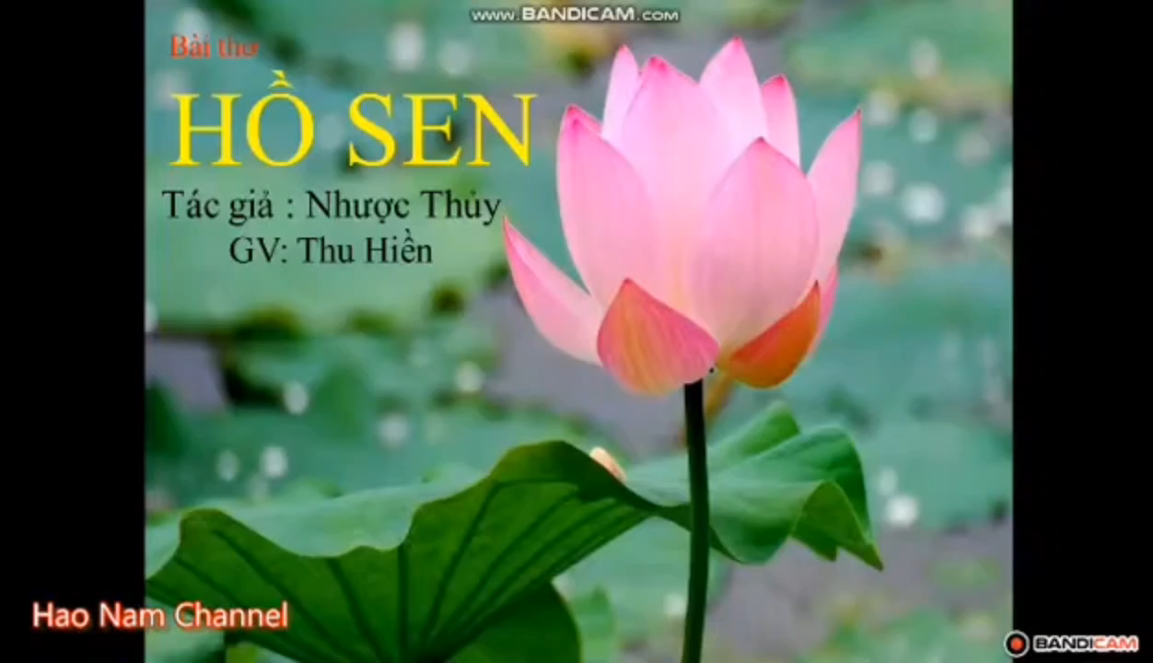

Slide 7
Đàm thoại - Trích dẫn
- Cô vừa đọc cho các con nghe bài thơ có tên là gì? Do ai sáng tác?
- Bài thơ nói về điều gì?
Cô củng cố lại nội dung bài thơ nói về vẻ đẹp của hồ sen
Mở đầu bài thơ có loài hoa gì đã nở?
+ Những bông hoa sen nở trông như thế nào?
(Hoa sen đã nở
Rực rỡ đầy hồ)

Slide 8
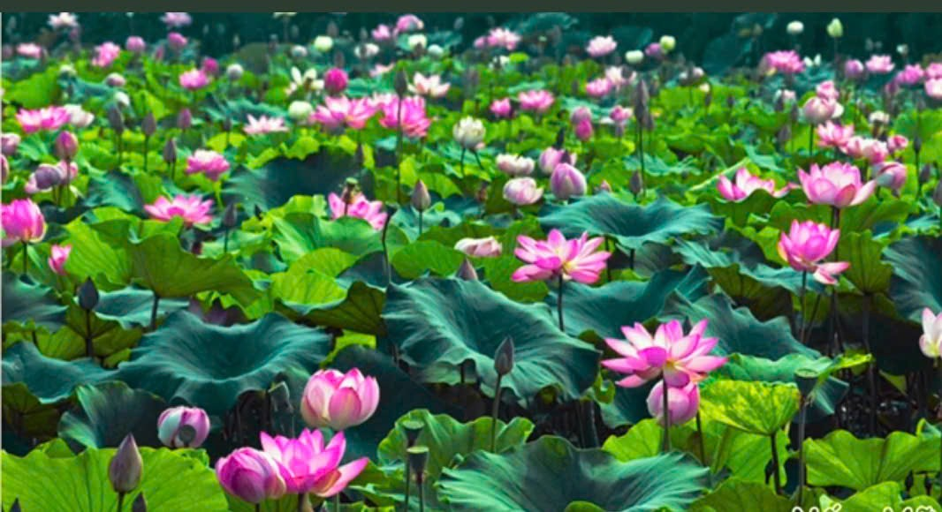
Những bông hoa sen nở trông như thế nào?
Hoa sen đã nở
Rực rỡ đầy hồ

Slide 9
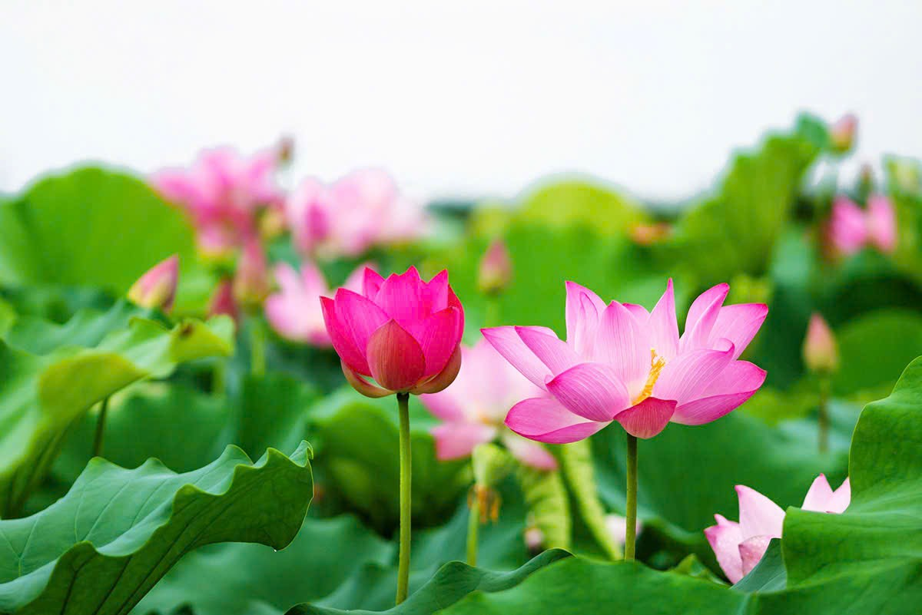
Hoa sen có mùi hương như thế nào?
Thoang thoảng gió đưa
Mùi hương thơm ngát

Slide 10
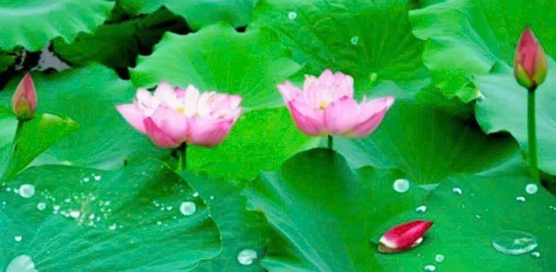
Lá sen có màu gì?
Lá sen xanh mát

Slide 11
Còn có hạt gì đọng trên lá
Đọng hạt sương đêm

Slide 12
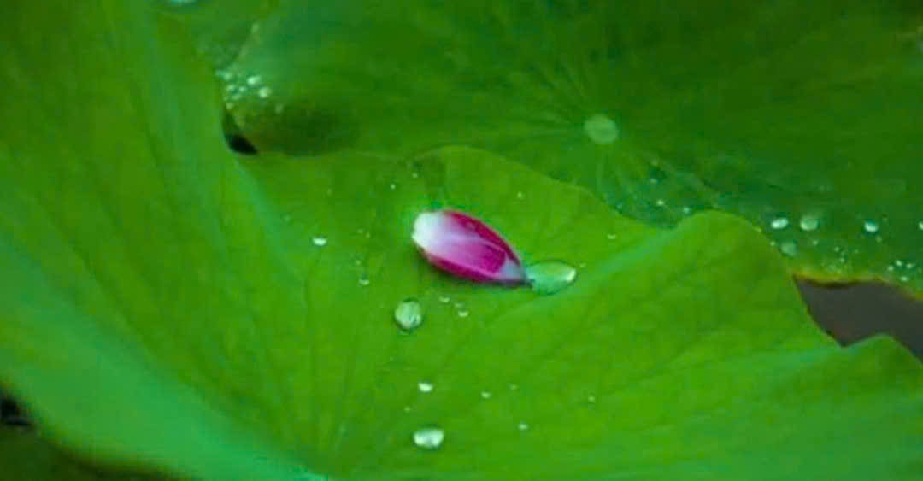
Khi có gió những hạt sương được miêu tả như thế nào?
Gió rung êm đềm
Sương long lanh chạy

Slide 13
Giải thích từ khó: sương long lanh chạy (Là 1 hạt nước trong suốt, lấp lánh ở trên những lá sen vào buổi sáng sớm, khi có gió thổi qua sẽ làm những lá lung lay và những hạt nước đó di chuyển như chạy)
* Giáo dục trẻ, biết yêu quý các loại hoa và cảnh đẹp thiên nhiên, bảo vệ thiên nhiên

Slide 14
Dạy trẻ đọc thơ
- Lớp đọc, tổ đọc (đọc nối tiếp), nhóm đọc
(Đọc thơ theo tranh)
- Cá nhân trẻ đọc sử dụng tranh
3. Kết thúc
Cô cùng trẻ vận động theo nhạc bài hát : “Màu hoa ”.

Slide 15


Xin chào hẹn gặp lại các bé !

